Slide 1
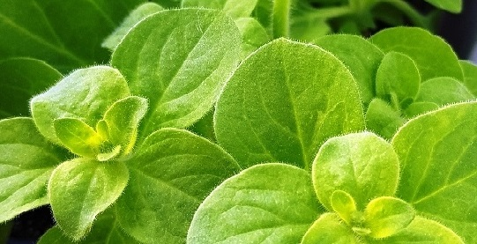
МАОУ СОШ №64
Проект: «Школьный ботанический сад».
Выполнил: ученик 5г класса
Койнов Георгий.
Екатеринбург 2020

Slide 2
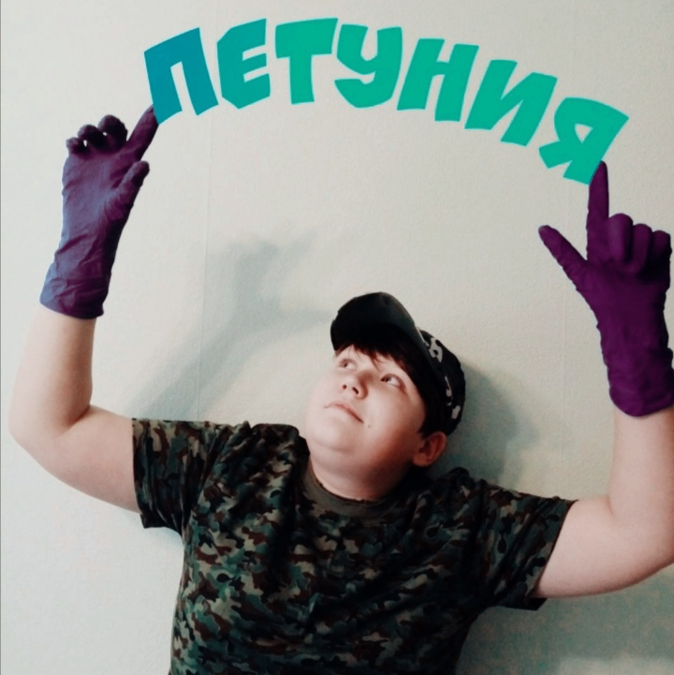
Я выбрал для посадки - растение

Slide 3
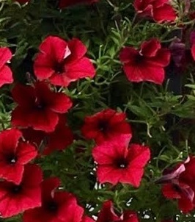
А всё, потому что…
Это самый популярный летник в мире
Петуния не очень требовательна в уходе
И всегда привлекает внимание своей красотой

Slide 4
Как это было…
1. Подготовил ёмкость и выбрал грунт
(грунт должен быть: питательным, легким, рыхлым, с нейтральной кислотностью).
2. Посеял семена
(Накрыл контейнер прозрачной крышкой и поставил в теплое и светлое место, температура 23-25°C).
3. Жду всходы
(Примерно около двух недель)
4. Дождался, поливаю, пикирую
(Во время пикировки листочки нельзя заглублять в землю. Они должны находиться над поверхностью грунта).

Slide 5
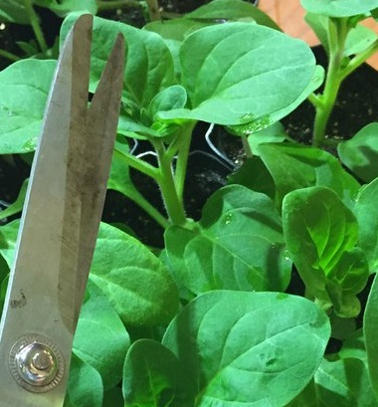
Простые советы…
Чтобы кустик петунии был пышным и красивым, его обязательно нужно прищипывать. Эта процедура позволит петунии быстрее формировать новые побеги и бутоны.

Slide 6
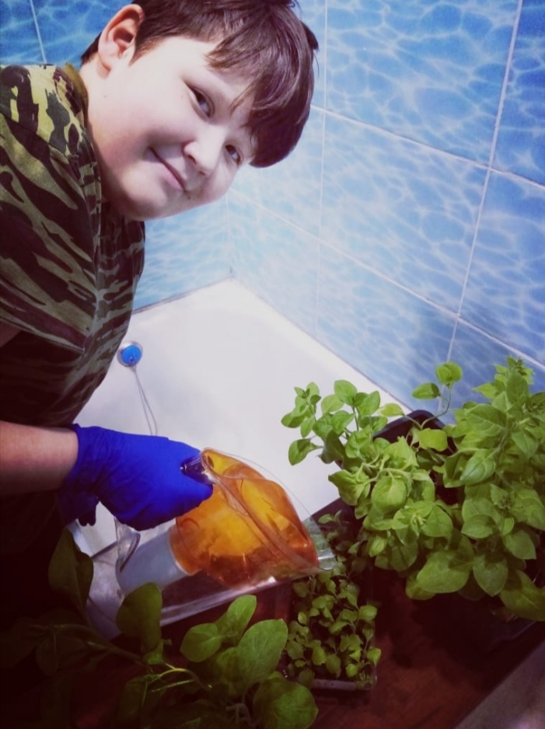
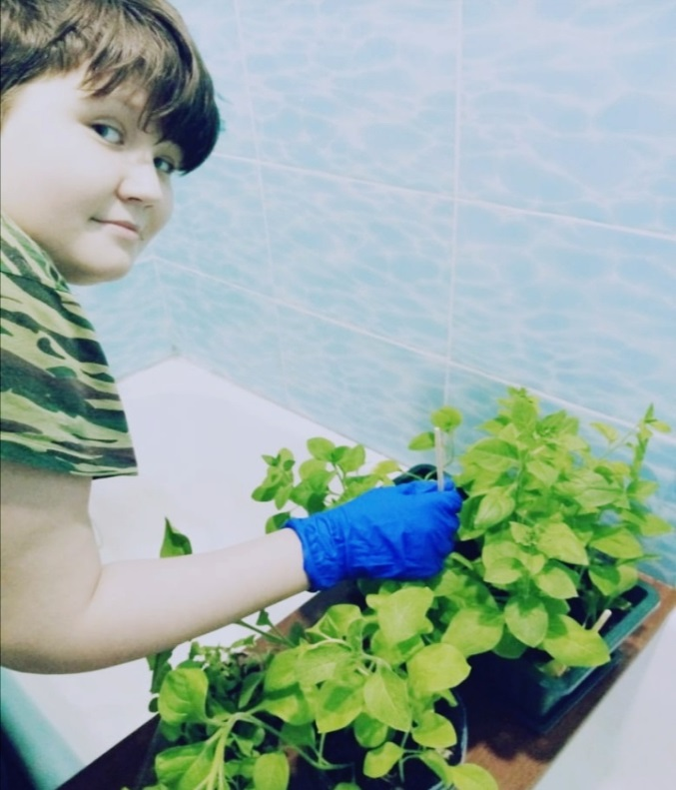
Простые советы…
Полив и рыхление всегда идут в паре.

Slide 7
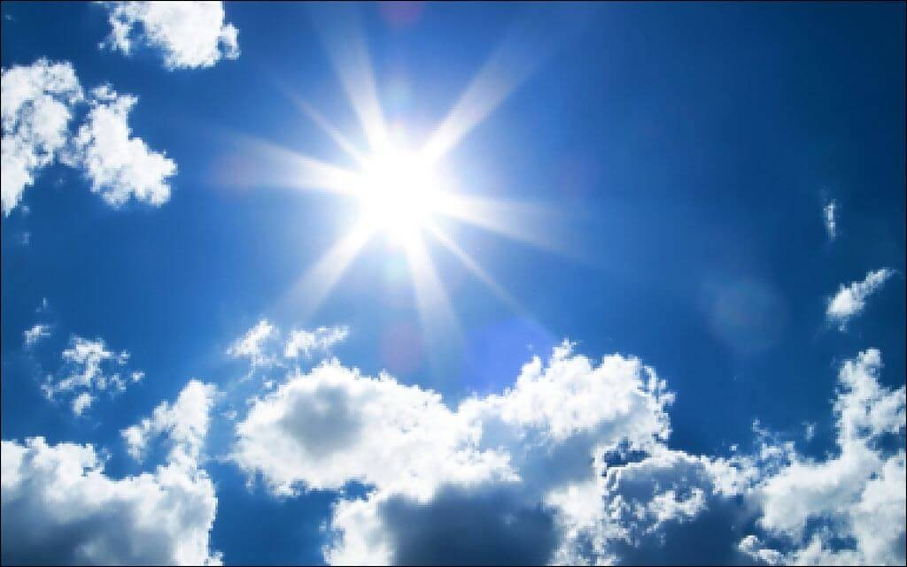
Простые советы…
Петуния - теплолюбивое растение. Торопиться высаживать в открытый грунт не стоит: дождитесь, пока установится тепло (днем - не меньше 15 °C; ночью - не меньше 10 °C.)

Slide 8
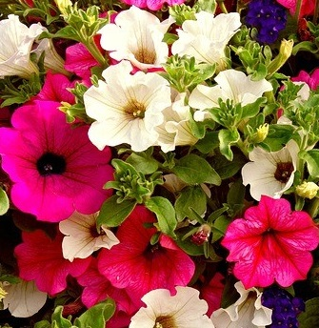
Будет радовать глаз всё лето…
Петуния - один из самых неприхотливых цветов, главное, не забывать поливать!!!

Slide 9
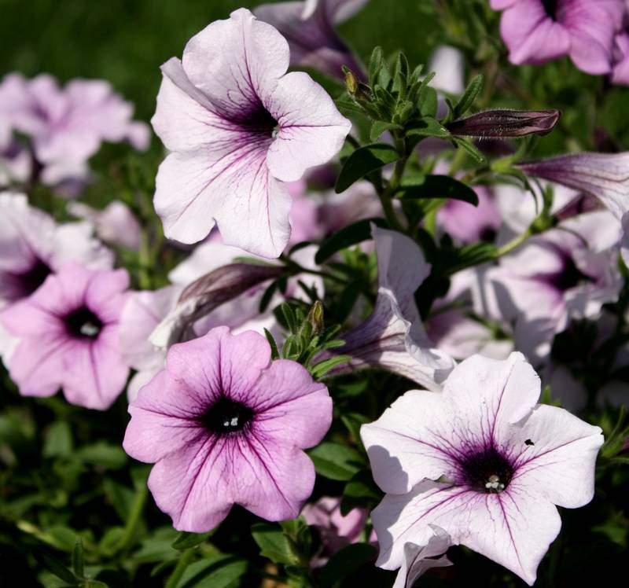
Спасибо за внимание!!!

